Slide 1
TIẾNG VIỆT 1
Tập 1
Tuần 16
Tập viết: Sau bài 82, 83

Slide 2




KHỞI ĐỘNG

Slide 3


Slide 4


ĐỌC BÀI VIẾT
eng
yêng
xà beng
iêng
yểng
ec
chiêng
iêc
xe téc
xiếc

Slide 5

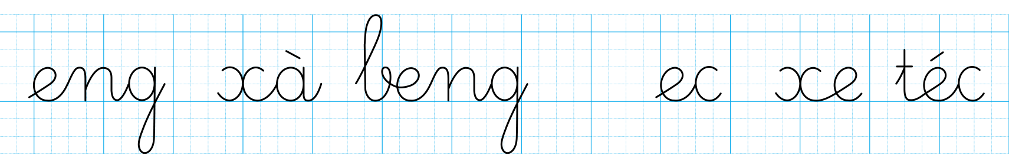
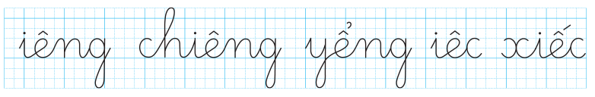
NHẬN XÉT BÀI VIẾT

Slide 6


HƯỚNG DẪN VIẾT

Slide 7
HƯỚNG DẪN VIẾT

Slide 8



VIẾT VỞ LUYỆN VIẾT

Slide 9



